Slide 1
数据部 – DW现状
Jason 2016.09.21

Slide 2
议程
一、DW 业务支持项目
1.推荐系统 2.7
2.顾问智能配盘 3.0
3.Push 客户召回 1.0
二、DW 系统现状
1. 数据部集群资源
2. 数据部业务服务器资源
3. DW ETL 现状和窗口时间优化

Slide 3
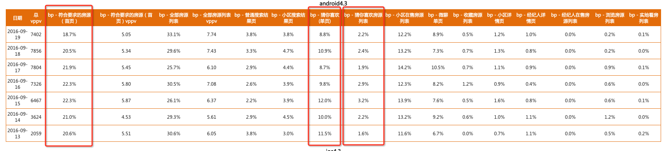
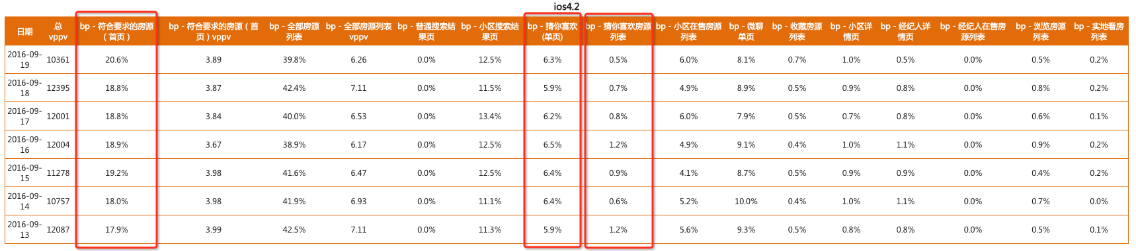
一、1. 推荐系统 2.7 业务价值
Notes:
从 IOS 和 安卓的数据看出: 推荐系统 VPPV 占比幅度在 25% ~ 37% 之间

Slide 4
推荐系统 2.7 系统组成
基于客户关联规则的推荐模型 UBCF Hadoop + Spark + Hbase + Scala
基于房源关联规则的推荐模型 IBCF Hadoop + Spark + Hbase + Scala
基于客户画像与房源画像规则的推荐模型 CBCF
a)客户画像系统 Hadoop + Spark + Kafka + HBase + Scala
b)房源画像系统 Mysql + Hive + Java
Notes:
这块的具体架构图和文档，我会议后会把相关 PPT 文档，发给大家，我先简单说下

Slide 5
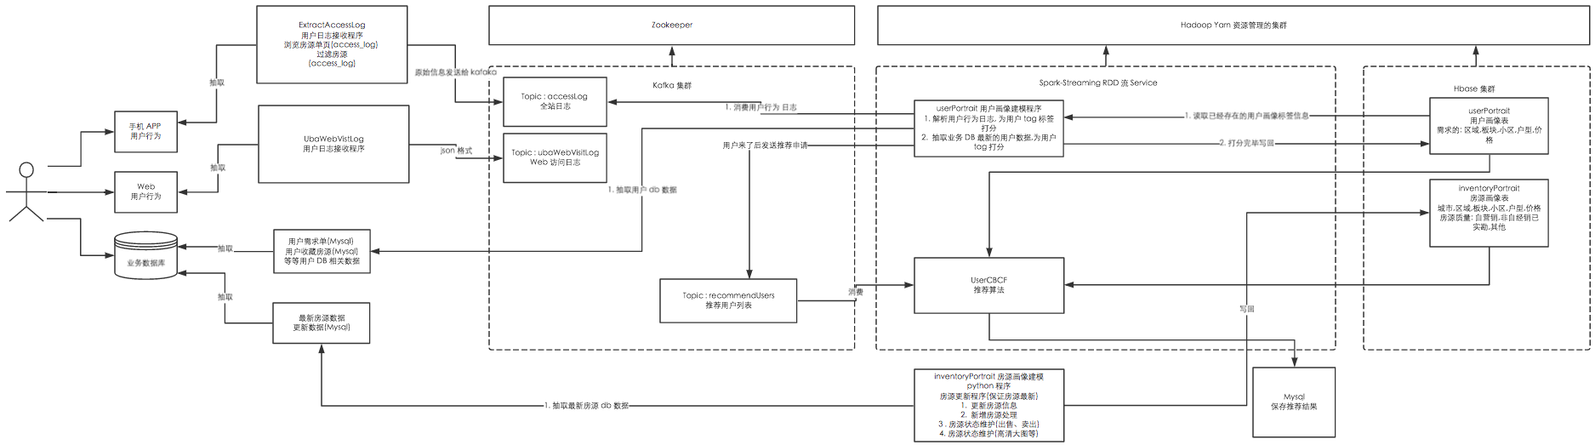
推荐系统架构图
Notes:
我们把网站的 log 日志发送到 Kafka 去，接着用 Spark-Streaming 消费 Kafka 中的 log, 我们得到了 log 中包含客户的 user_Id，客户浏览、筛选、搜索等行为，为客户构建客户画像，保存在 Hbase 中

Slide 6
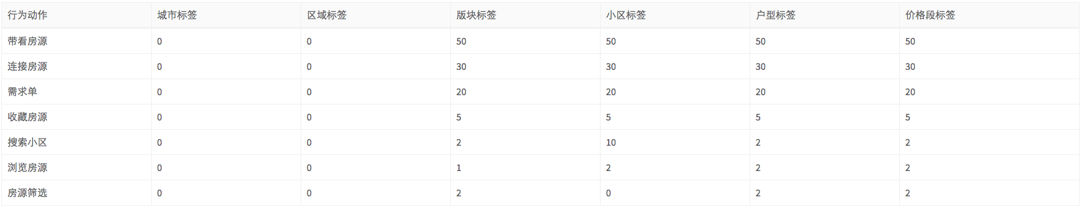
客户画像权重表

Slide 7
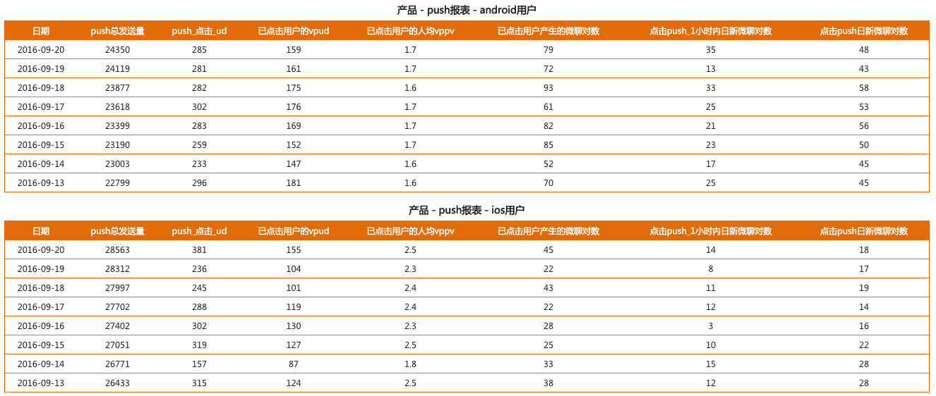
一、2. Push 客户召回 1.0 客户价值
Notes:
PUSH 项目通过我们提供的客户画像 API 数据接口, 根据客户画像为每个客户定制 PUSH 文案内容, 平均每天为用户端带来 400 个左右的点击 UD， 60 个左右的微聊对数

Slide 8
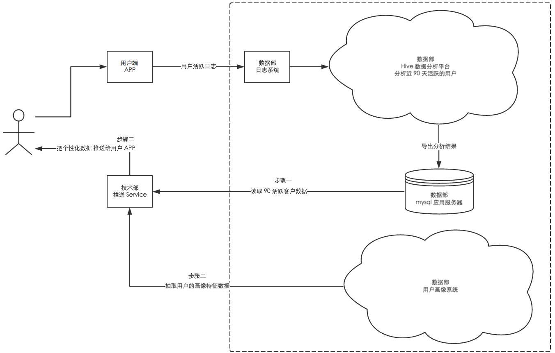
PUSH 1.0 架构图

Slide 9
一、3.顾问智能配盘 3.0

Slide 10
二、1.DW 集群资源概括
1.我们有 10 个集群节点: 2 台 master 节点, 6 台 datanode 节点, 2 台 task 节点
2.总存储能力 6.59 T,计算资源 32 核, 136 G 内存
3.目前存储 3.6 T, 每天集群资源占用高峰期为凌晨 2.00-5.00 点, 7.30-11.00 点
4.目前集群资源,预计可支持业务到 2017.1 月份

Slide 11
二、2.DW 业务服务器资源概述
目前我们有 6 台业务服务器,支持我们的 ETL、Minireport、推荐系统、报表平台、分析师工作平台
分别是 bi0 – bi5
3 . 架构图： https://www.processon.com/view/link/562894b7e4b070f8ccca5863

Slide 12
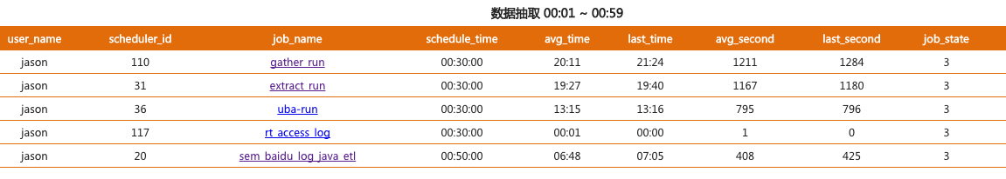
二、3.DW ETL - ODS 层现状
ODS 层的数据抽取 00:30 – 00:59
1.业务 mysql Db 拉取
2.本站日志拉取处理
3.百度外部推广数据

Slide 13
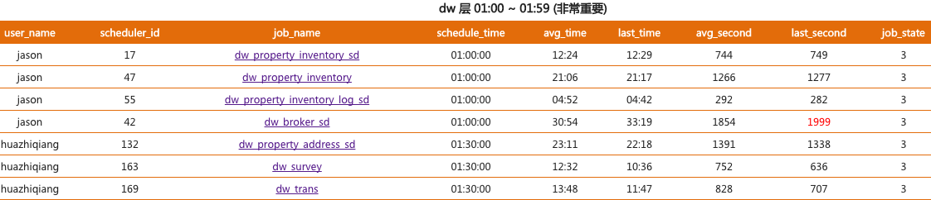
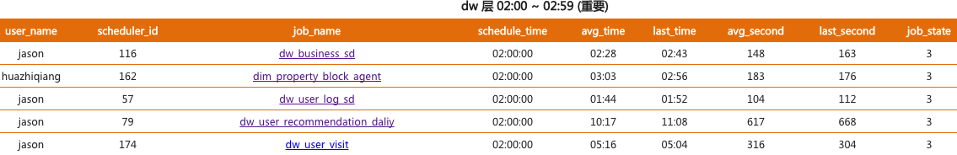
二、3.DW ETL - DW 层现状
DW 层的建模 01:00 – 02:59
客户主题、顾问主题、房源主题、小区主题、实勘主题、带看主题、交易主题、市场渠道主题、产品主题 的数据仓库建模 ETL 脚本

Slide 14
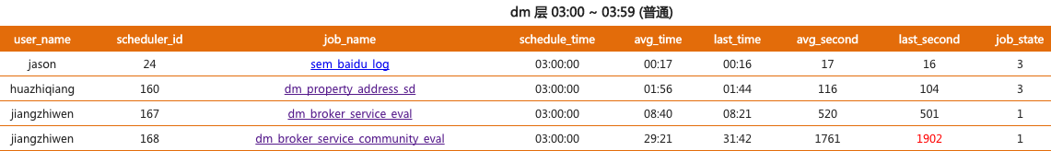
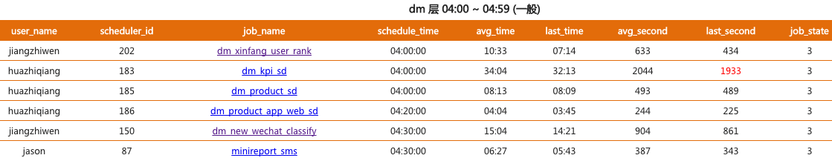
二、3.DW ETL - DM 层现状
DM 层的建模 03:00 – 04:59
产品 DM 汇总、微聊汇总、渠道汇总、顾问汇总、房源360汇总、首聊汇总

Slide 15
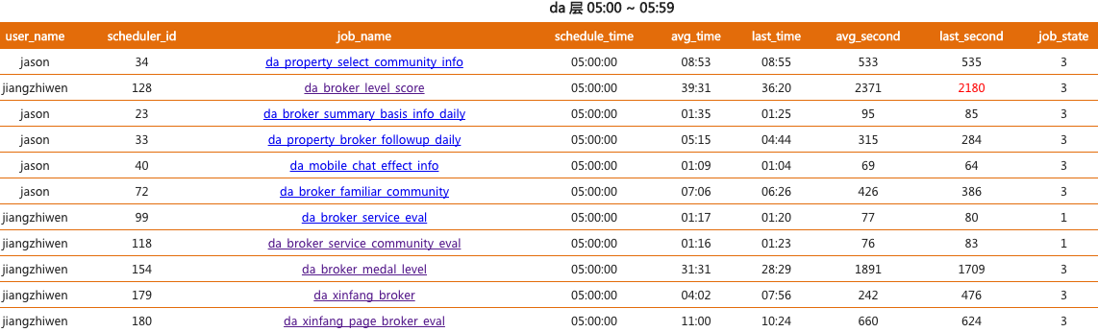
二、3.DW ETL - DA 层现状
Da 层的建模 05:00 – 05:59
对技术部的数据支持,顾问服务区域板块小区、派单逻辑、

Slide 16
二、4.DW ETL - 窗口时间优化

